Slide 1
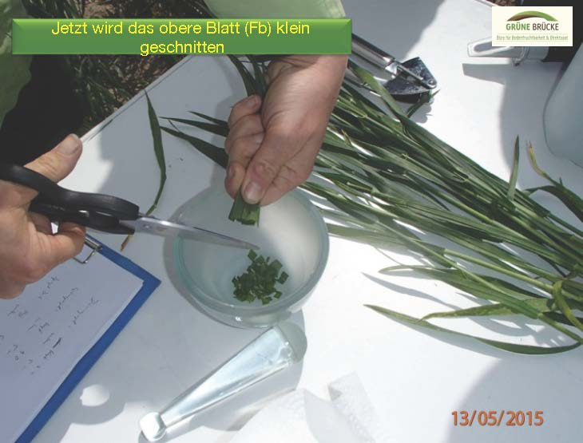

Slide 2
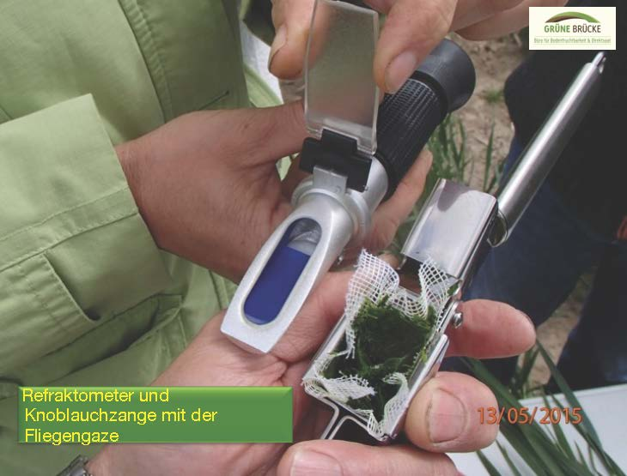

Slide 3
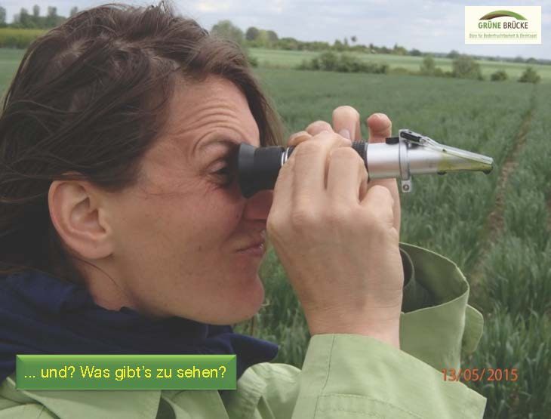
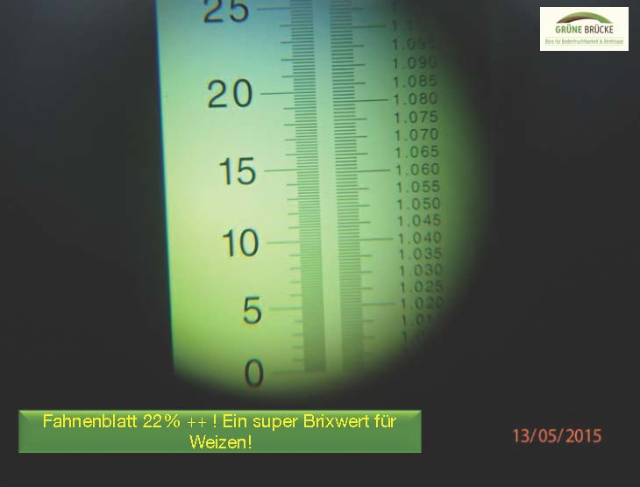

Slide 5
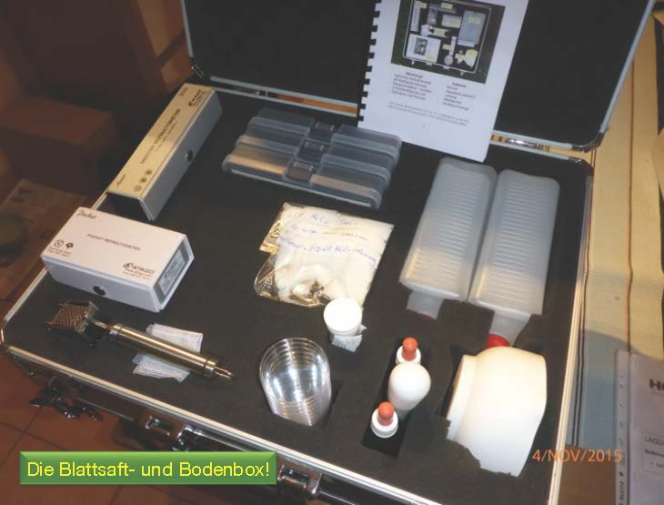

Slide 6
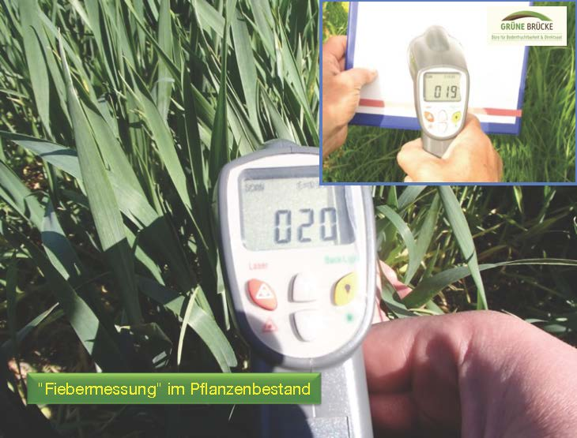

Slide 7
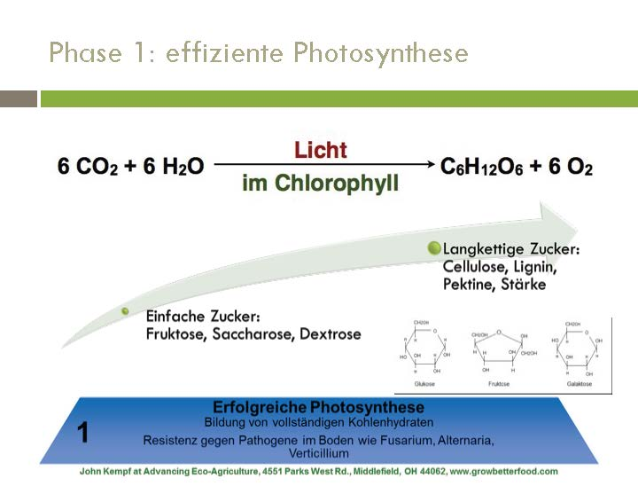

Slide 8
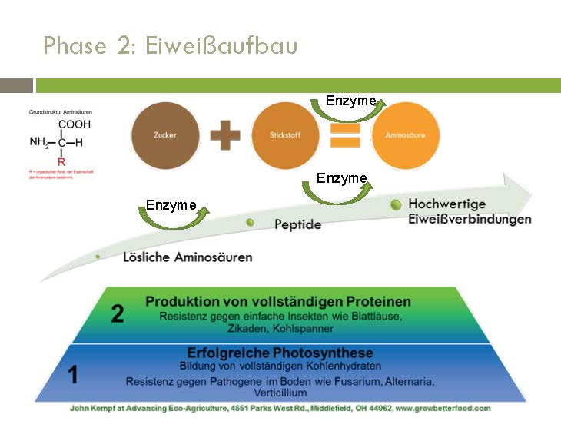

Slide 9
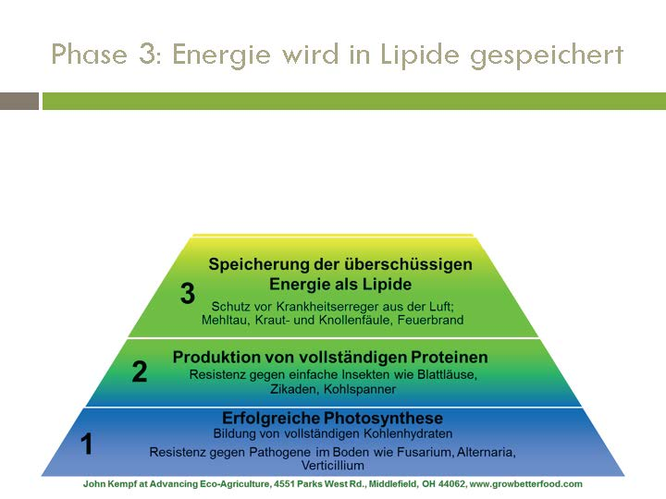

Slide 10
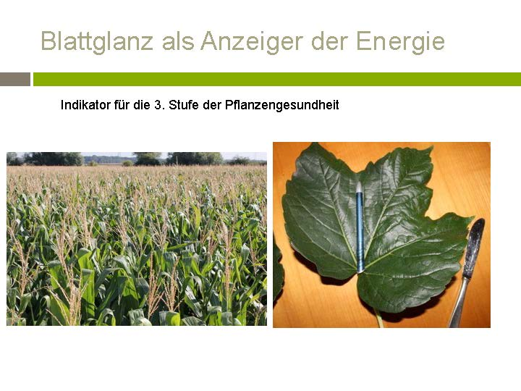

Slide 11
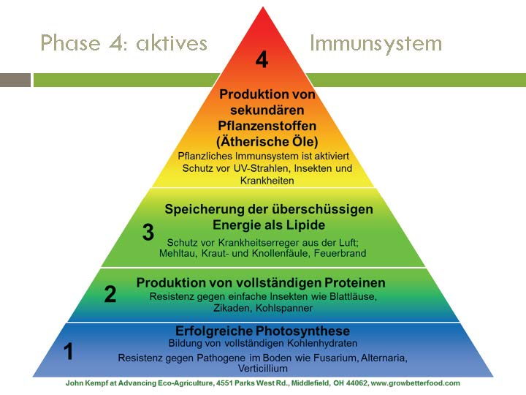
Immunsystem - Phase 4

Slide 12
Vitalität von Pflanzen

Slide 13

Vitalität Boden - Pflanze - Tier – Mensch
ok
ok
ok
Mensch
ok
Tier
ok
Pflanze
ok
Blattsaftanalyse…
Vitalisierung der Pflanzen
Blattspritzungen mit Komposttee u.a. Präparaten
ok
ok
ok = ausgewogene Zusammensetzung
ok
Boden
ok
0 Bodenleben
Rottesteuerung
Vitalisierung des Bodenlebens
mit Komposttee u.a. Präparaten
ok
-1 Bodenstruktur
Spatenprobe
Lockerung wenn nötig und trocken
Lebendverbauung!
ok
-2 Bodenelemente
Bodenanalyse nach Albrecht/Kinsey
Ausgleich der Elemente
Notes:
Pyramiden: nach Kempf
Boden und Maßnahmen: nach Wenz
Ok: ausgewogene Zusammensetzung - Kausalketten der Vitalität - wenn alles optimal zusammenspielt, HvK

Slide 14
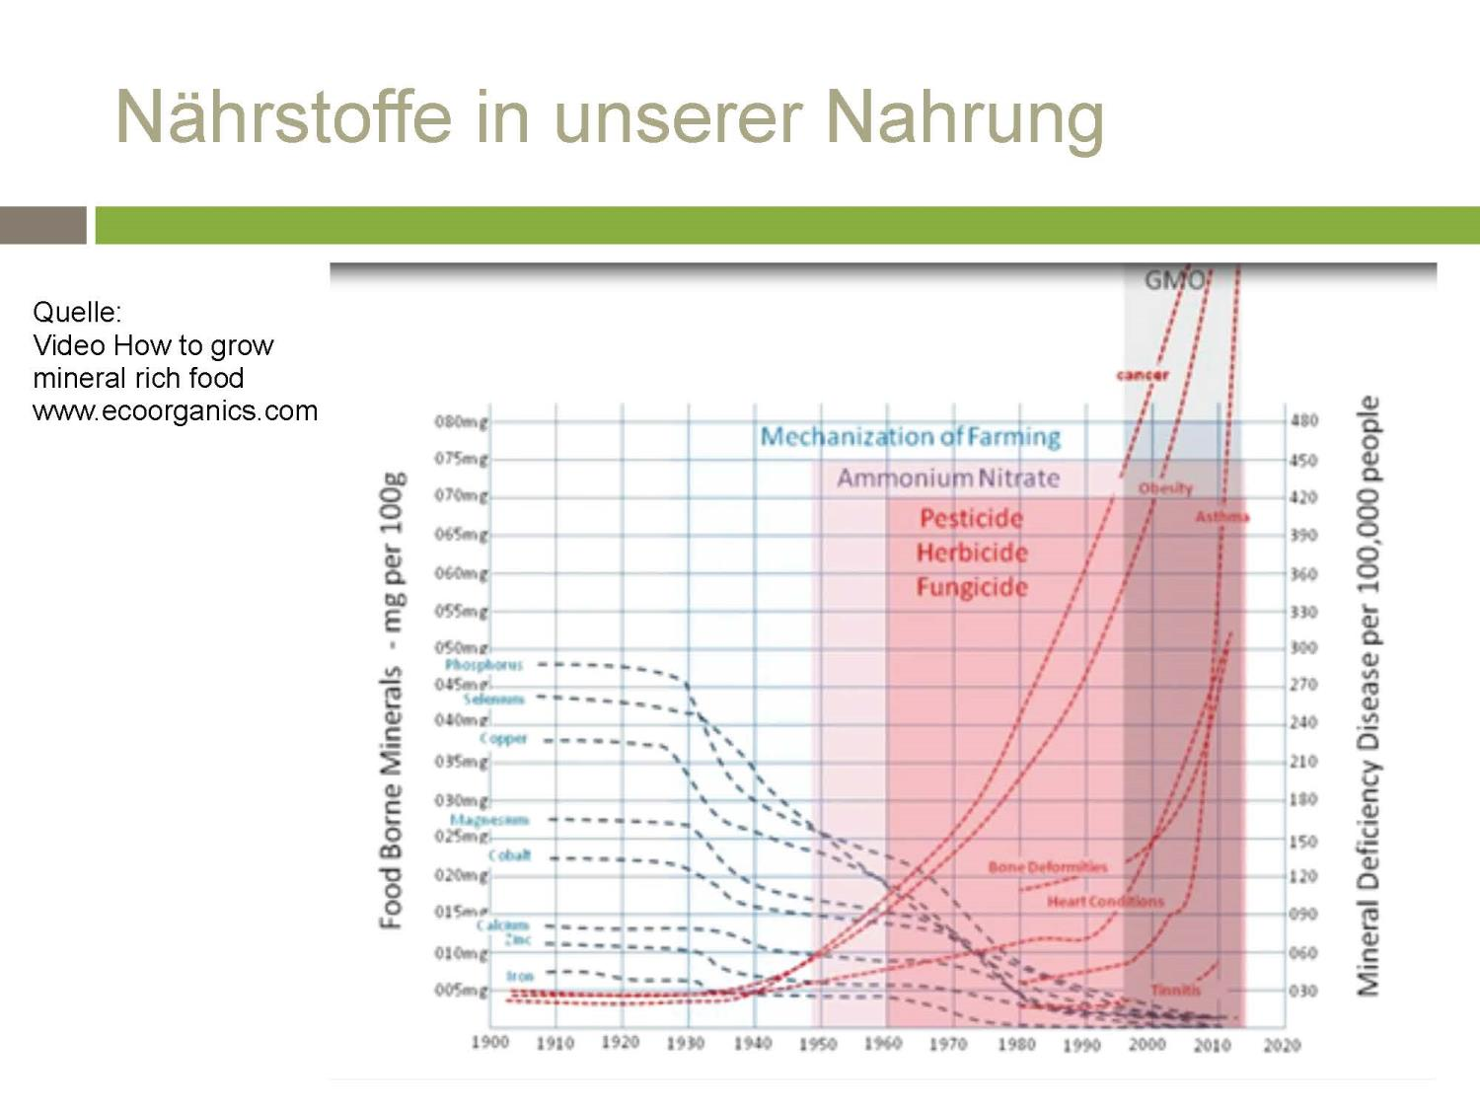
Entwicklung des Mineralstoffgehalt der Nahrung und dadurch bedingte Krankheiten
1
2
3
4
Tief pflügen –> Mineralisierung -> kurzfristig hoher Ertrag, dann Verluste
Düngung NPK -> Ersatz -> mehr Verluste, Anfälligkeit
Biozide -> Symptome bekämpfen, weniger Pflanzen, gestörte Prozesse -> Vitalität sinkt, Resistenzen
Gentech… -> mehr Biozide, genetische Verarmung, Monopole, Selbstorganisation unterlaufen
Notes:
Entwicklung Böden Nahrung Gesundheit
Tief pflügen –> Mineralisierung -> Verluste
Düngung NPK -> Ersatz -> mehr Verluste, Anfälligkeit
Biozide -> Symptome bekämpfen, weniger Pflanzen, gestörte Prozesse -> Vitalität sinkt, Resistenzen
Gentech… -> mehr Biozide, genetische Verarmung, Monopole, Selbstorganisation unterlaufen

Slide 15
Degeneration und Regeneration von Boden - Pflanze - Tier - Mensch
0 Bodenleben
-1 Bodenstruktur
-2 Bodenelemente

Slide 16

Bücher

Slide 17

Bücher

Slide 18
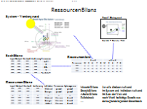
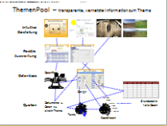
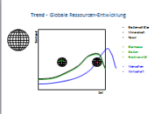
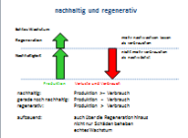
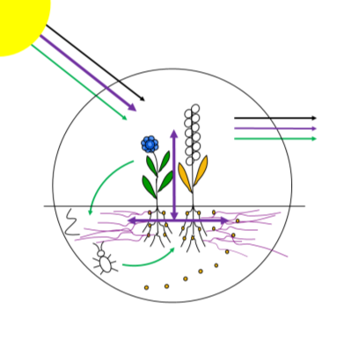


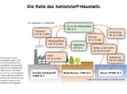
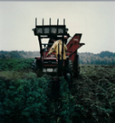
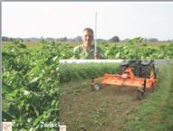
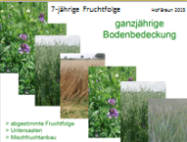
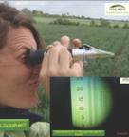
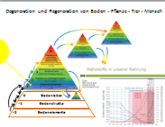
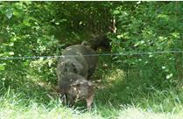
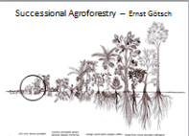
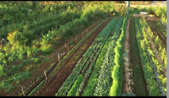

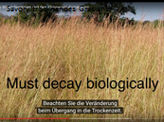
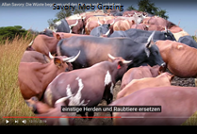
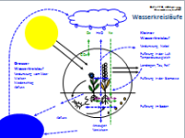
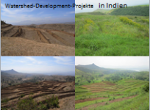
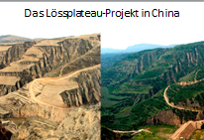
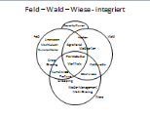
Vom Ressourcen-Verbrauch zur Ressourcen-Quelle
Eine Einführung in Agrar-Ökosysteme
RessourcenBilanz
Trend
Regeneration
Klima
ThemenPool
Degeneration
5 x Plus
Beispiele
Vitalität
Zunehmende Systeme
Agroforst
Koch Wenz Braun
Blattsaft Boden-Pflanzen-Tier-Mensch
Grasland
Wasser
Waldweide - Braun Successional Agroforestry – Ernst Götsch
Agrarökologie
Voisin Savory Mob Grazing
Kleine
Wasserkreisläufe
Watershed
Development

